Slide 1







习题课
第六章
一、数项级数的收敛判别法
二、求幂级数收敛域的方法
三、幂级数和函数的求法
四、函数的幂级数和Fourier级数
展开法
机动 目录 上页 下页 返回 结束

Slide 2
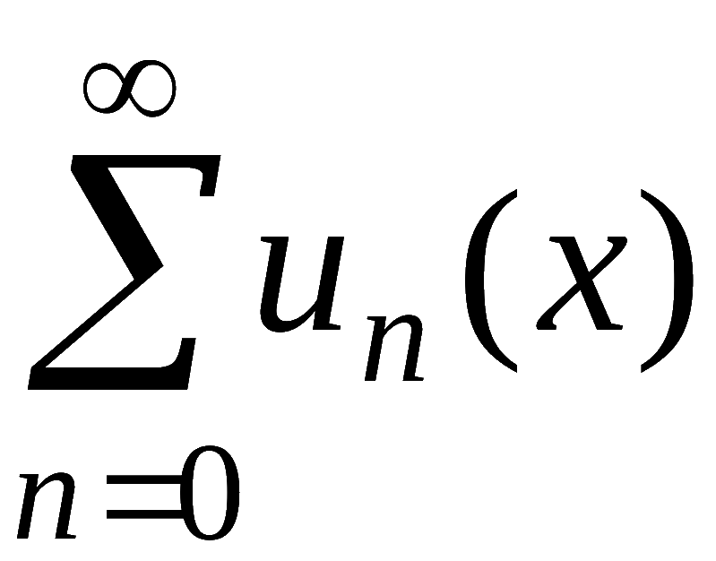

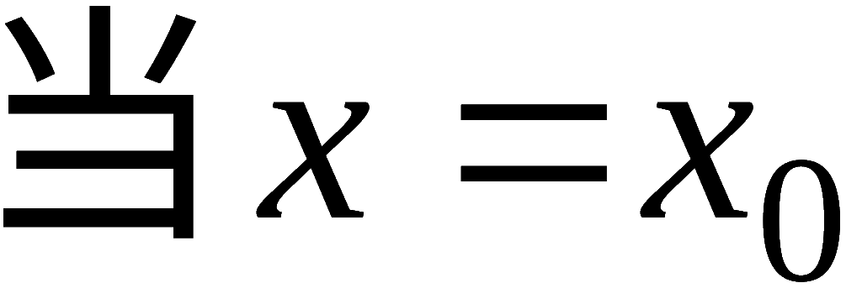


求和
(在收敛域内进行)
展开
时为数项级数;
时为幂级数;
为Fourier系数) 时,
为傅立叶级数.
基本问题：判别敛散；
求收敛域；
求和函数；
级数展开.
机动 目录 上页 下页 返回 结束

Slide 3









一、数项级数的审敛法
1. 利用部分和数列的极限判别级数的敛散性
2. 正项级数审敛法
必要条件
发 散
不满足
满足
比值判别法
部分和极限
不定
比较判别法
根值判别法
用它法判别
积分判别法
收 敛
发 散
机动 目录 上页 下页 返回 结束
Notes:
( L. P371 第一节) (L.P373 表6-1 ) (参考L. P374 说明② )

Slide 4
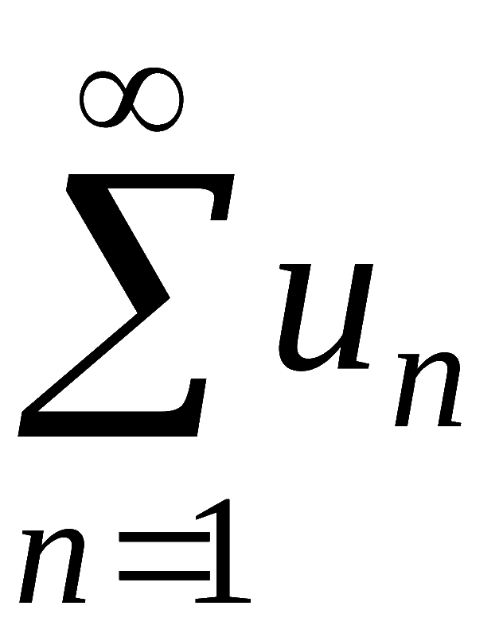
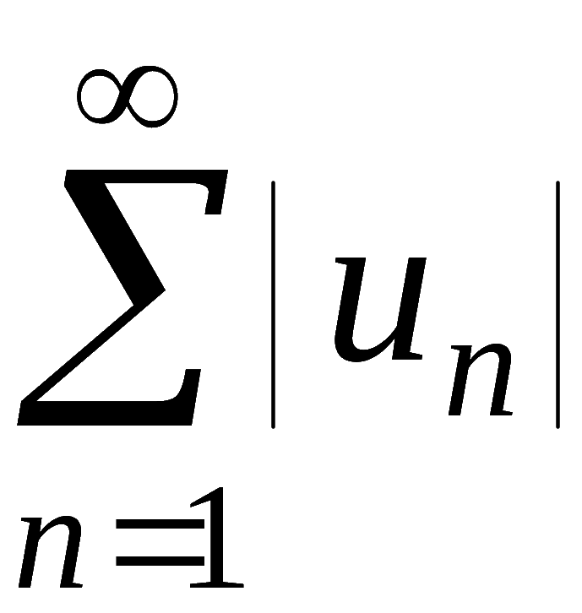

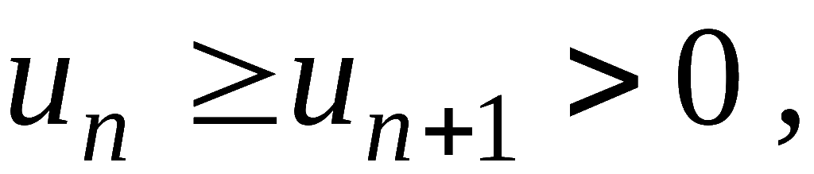
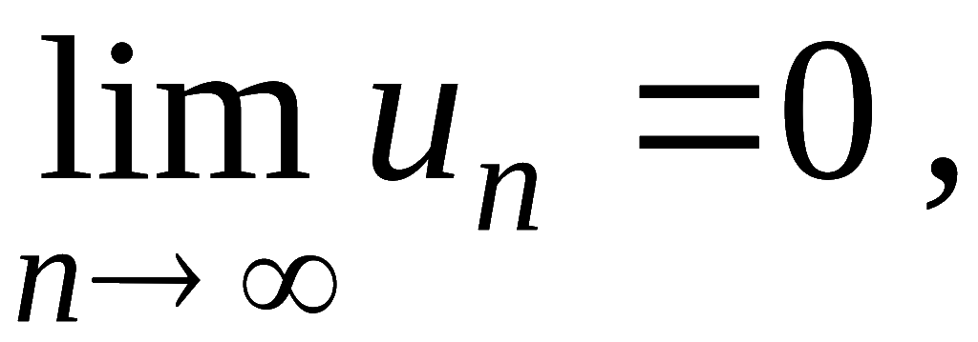
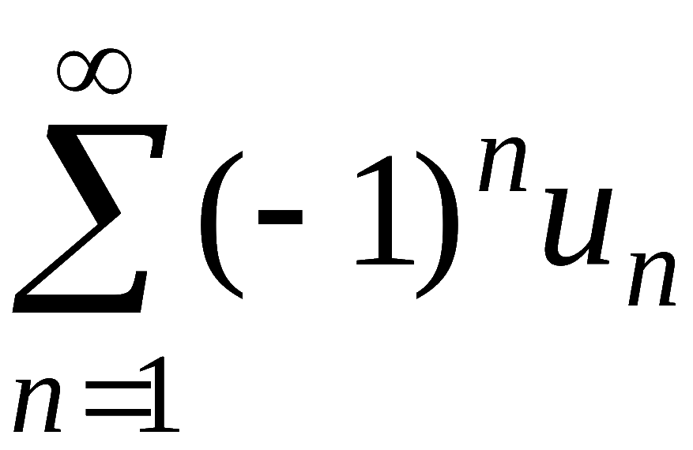
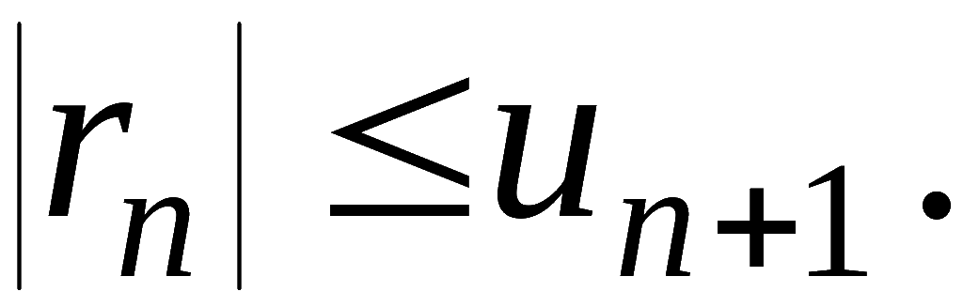
3. 任意项级数收敛判别法
概念:
为收敛级数
若
收敛 ,
称
绝对收敛
若
发散 ,
称
条件收敛
Leibniz判别法: 若
且
则交错级数
收敛 ,
且余项
机动 目录 上页 下页 返回 结束
Notes:
( L. P374, 5 )

Slide 5
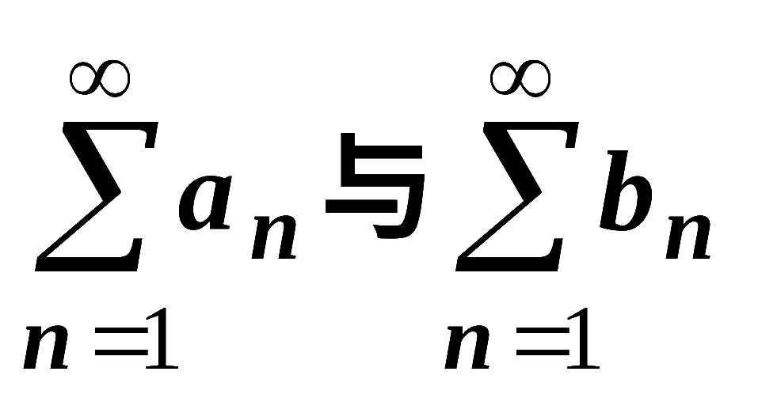
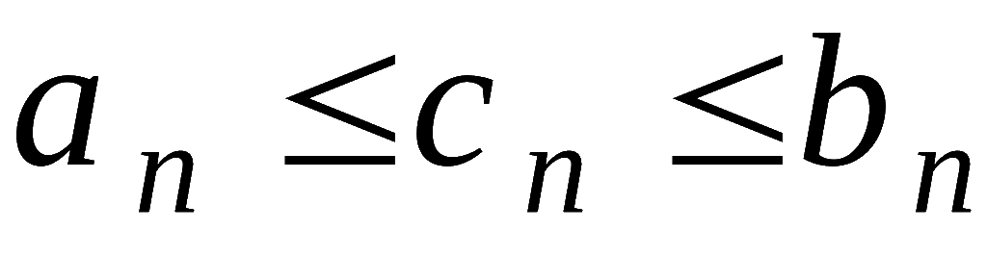
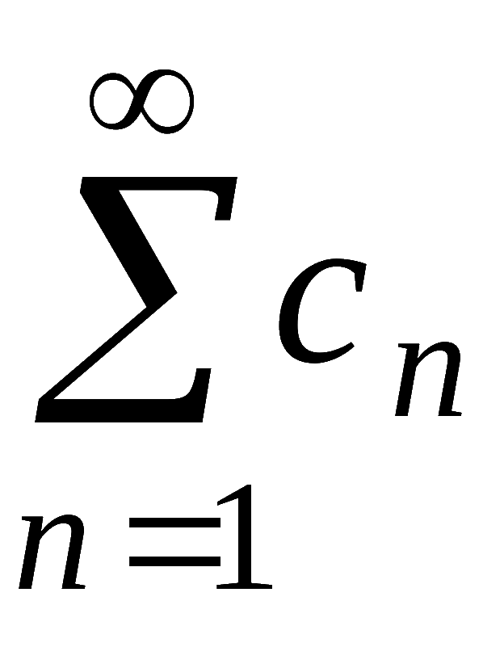
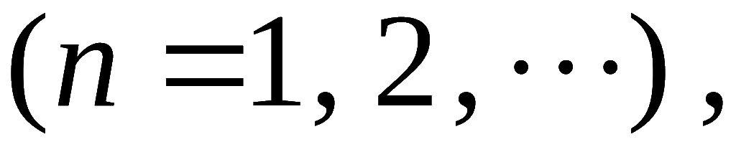
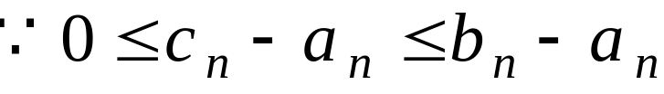

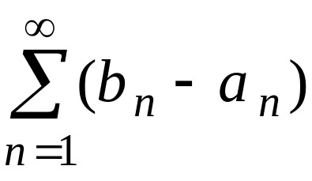
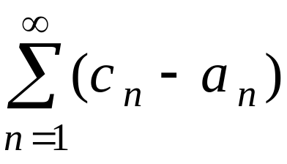
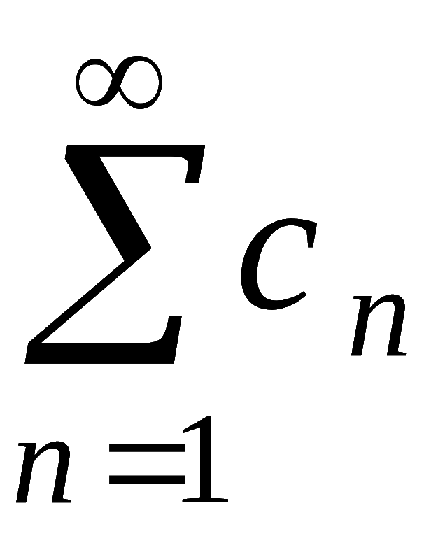
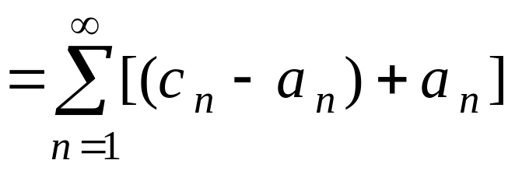
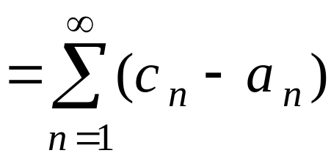
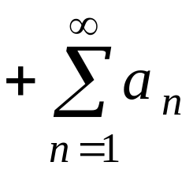
例1. 若级数
均收敛 , 且
证明级数
收敛 .
证:
则由题设
收敛
收敛
收敛
机动 目录 上页 下页 返回 结束

Slide 6
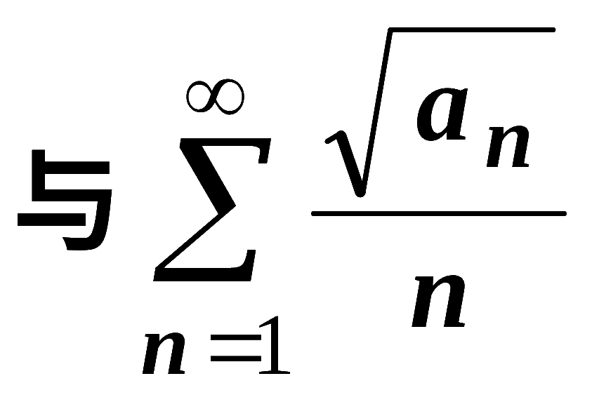
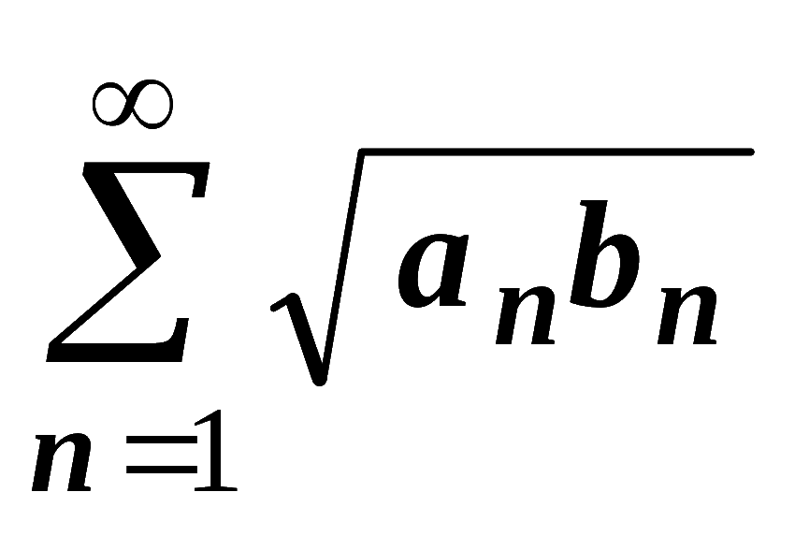
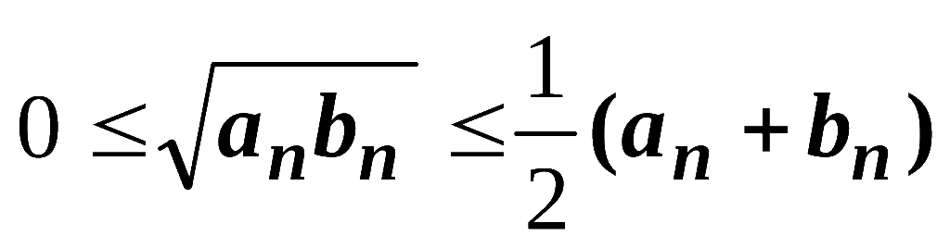
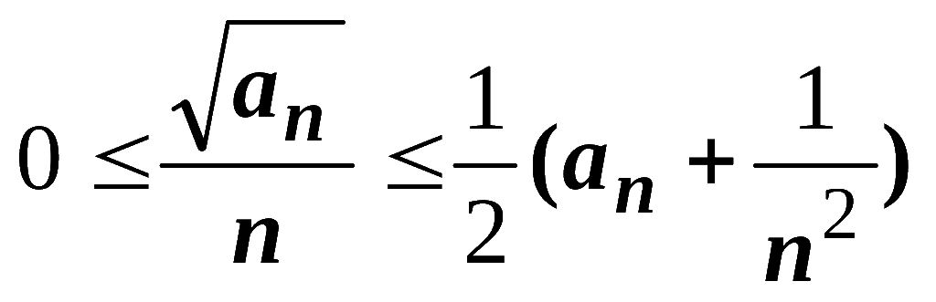
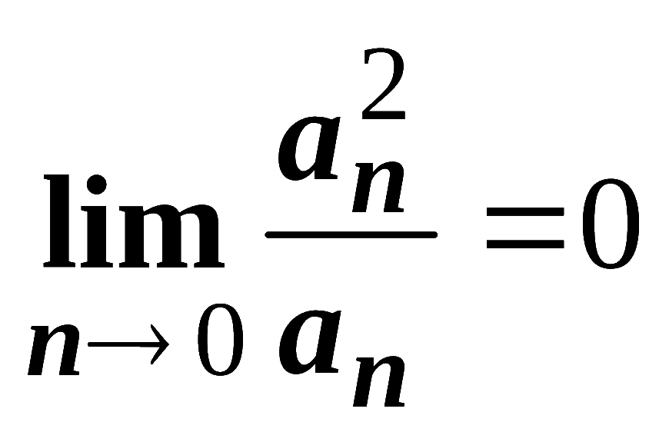
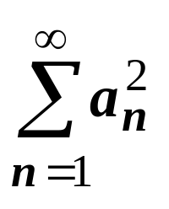
例2. 若正项级数
均收敛 , 则级数
都收敛 .
证:
收敛
收敛
收敛
机动 目录 上页 下页 返回 结束

Slide 7

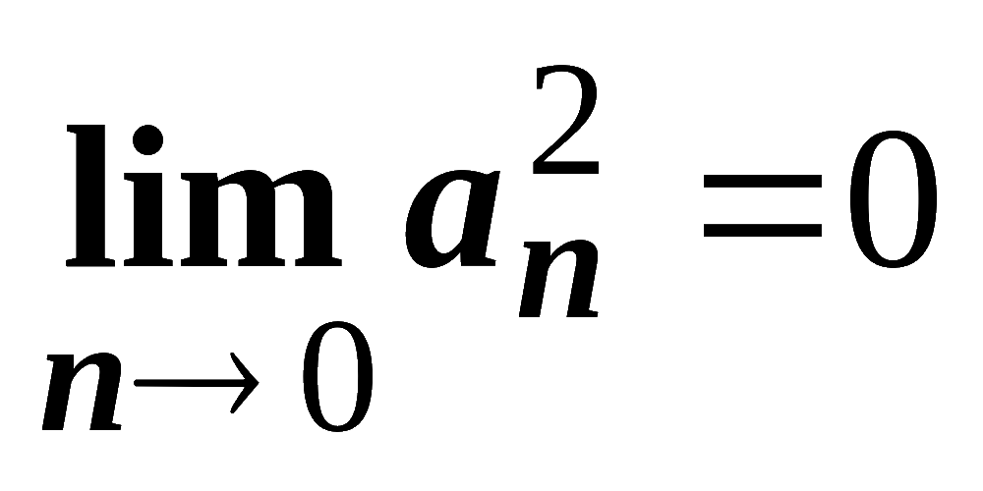
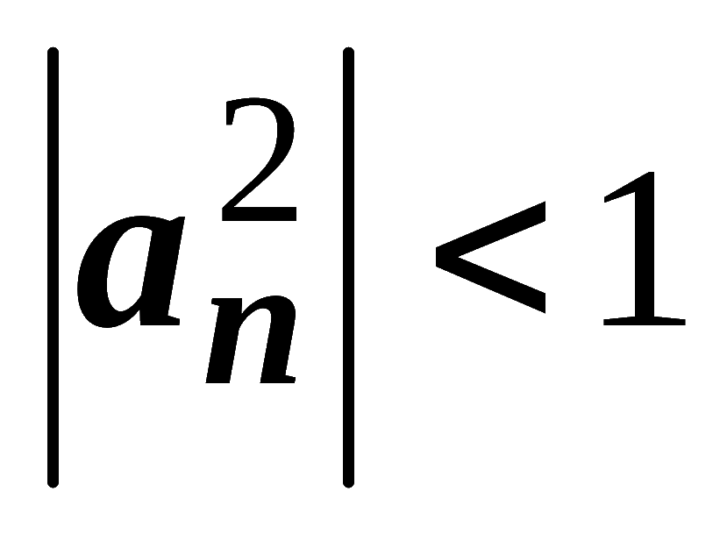
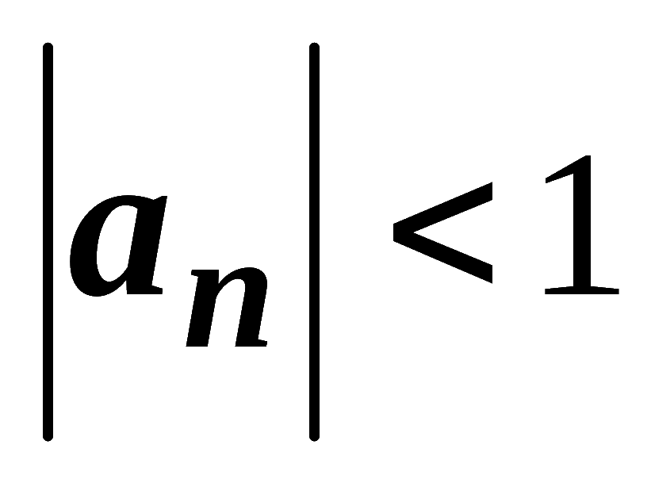
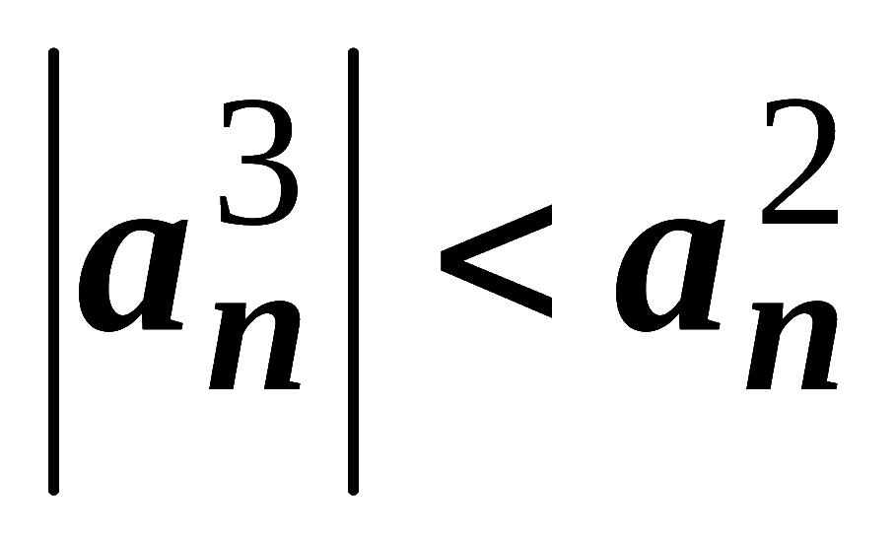
例3. 若级数
收敛 , 则级数
绝对收敛 .
证:
收敛
收敛
机动 目录 上页 下页 返回 结束

Slide 8

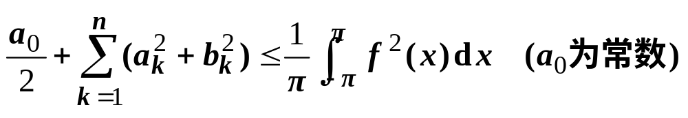
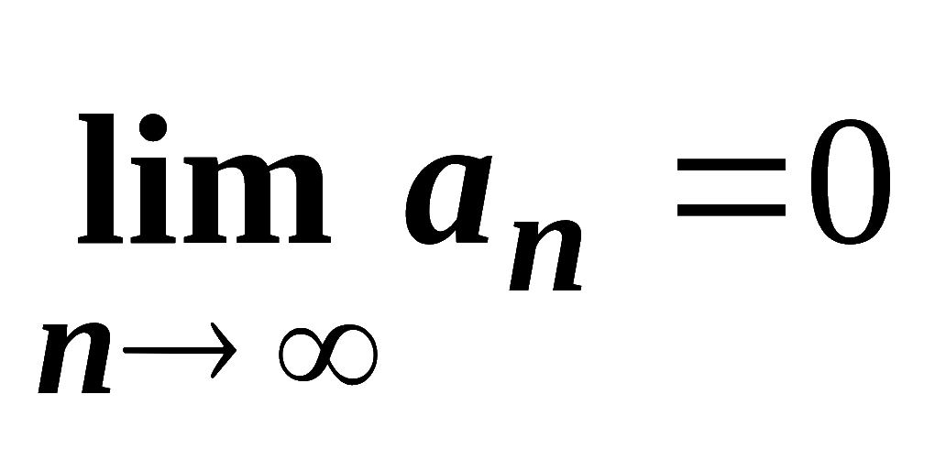
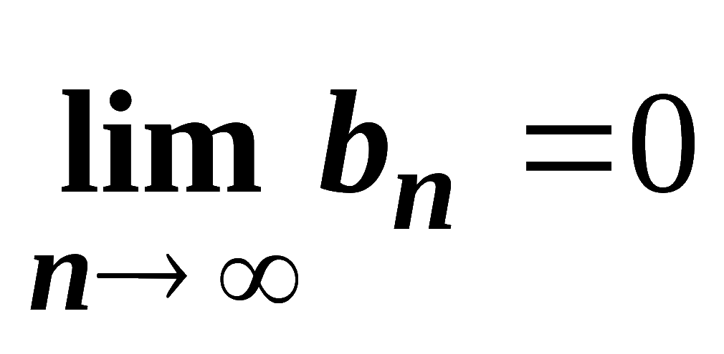
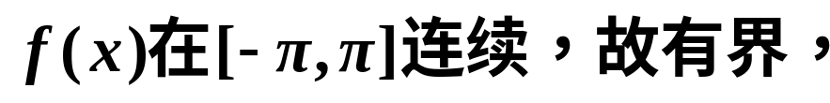
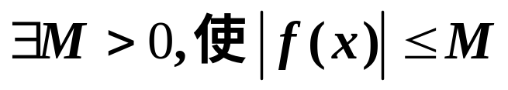
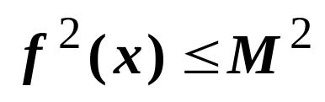
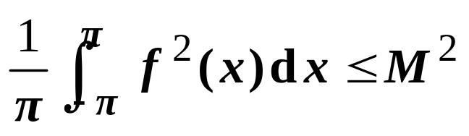
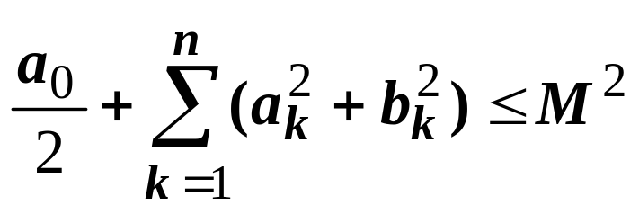
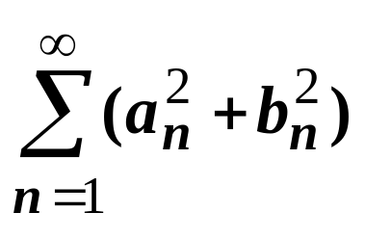
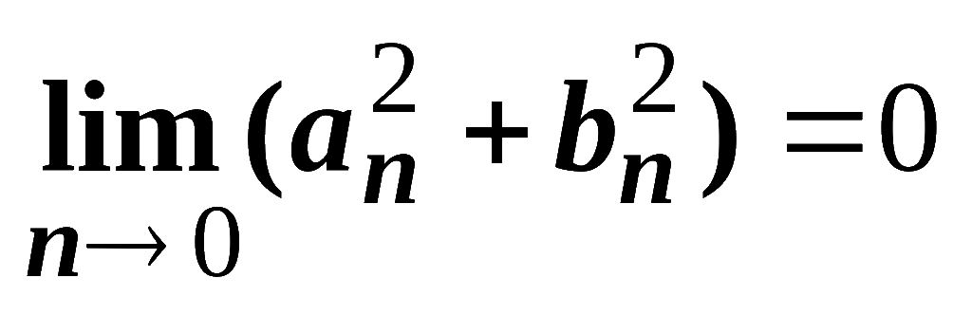
例4. 已知 f (x)在
连续 , 对任意正整数n ,恒有
证明
提示
的部分和有界。
机动 目录 上页 下页 返回 结束

Slide 9
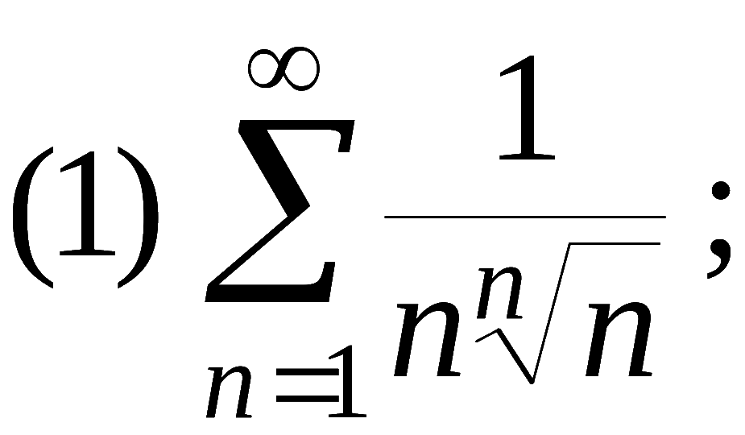
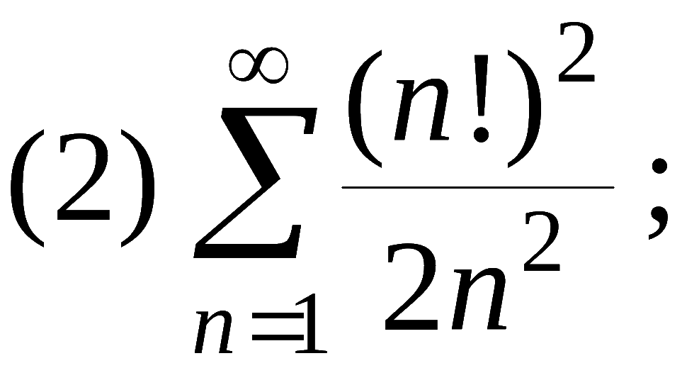
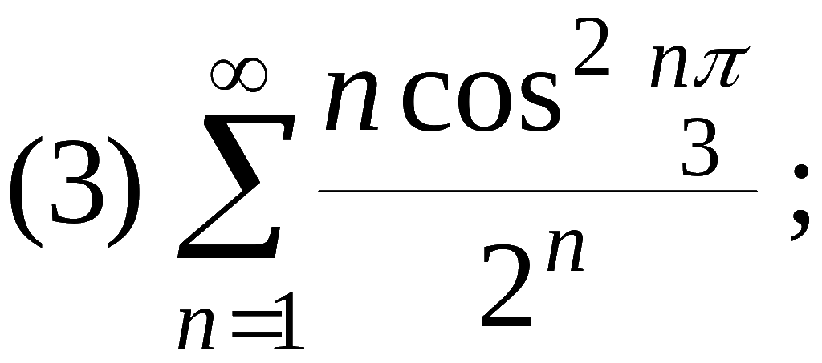
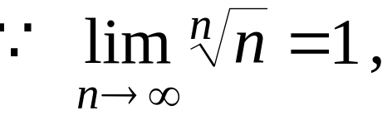


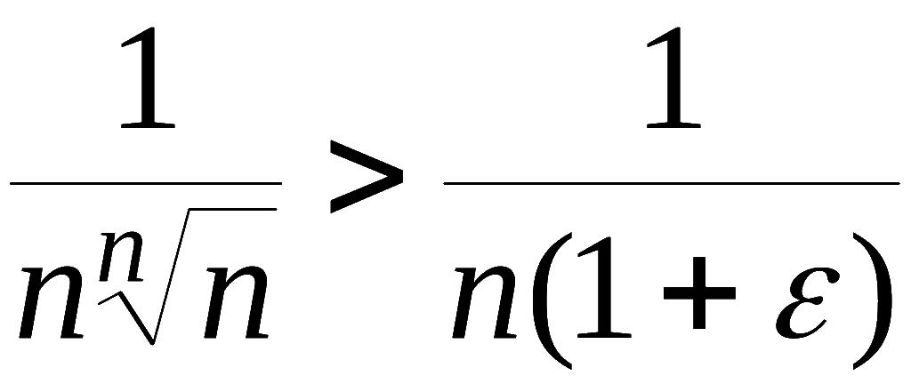

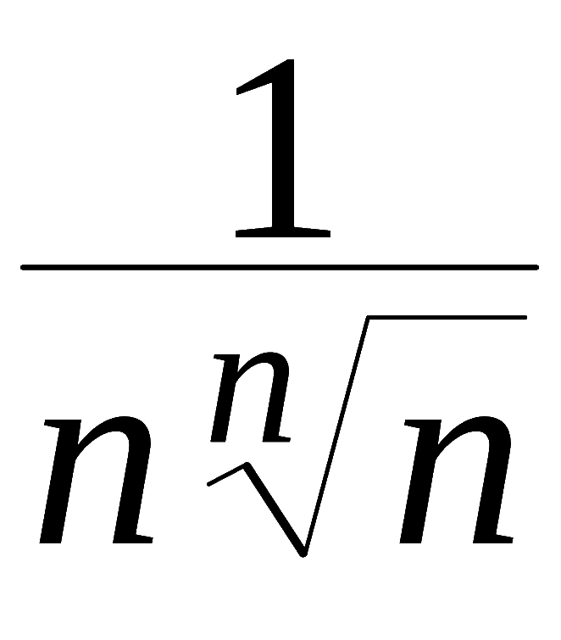
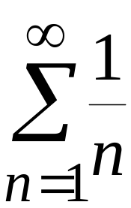
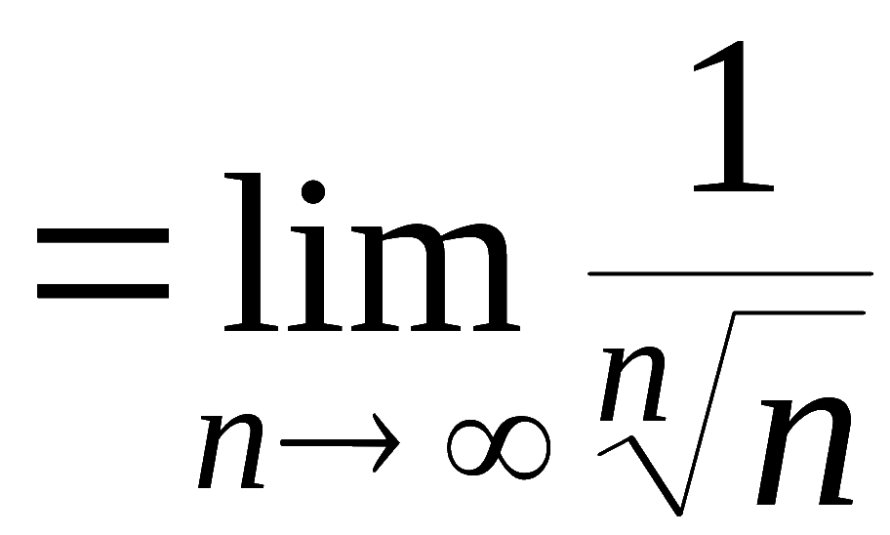
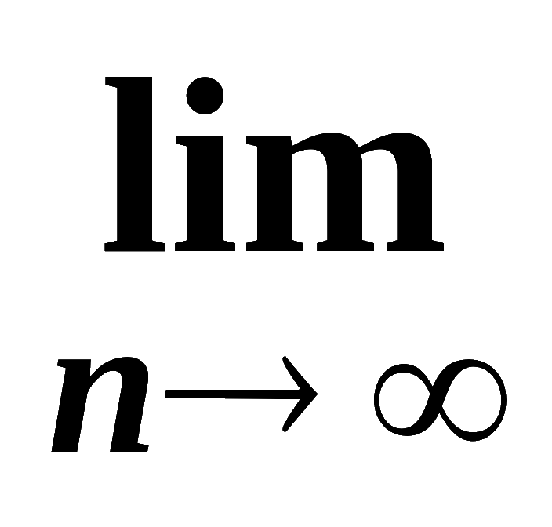


例5. 判别下列级数的敛散性:
提示: (1)
因调和级数发散,
据比较判别法, 原级数发散 .
或
发散 ,
故原级数发散 .
机动 目录 上页 下页 返回 结束

Slide 10
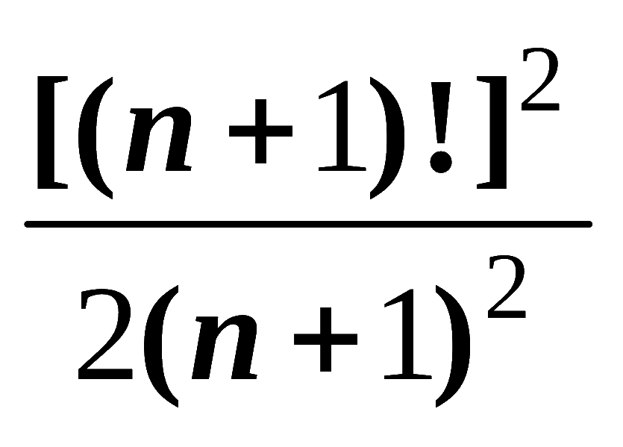
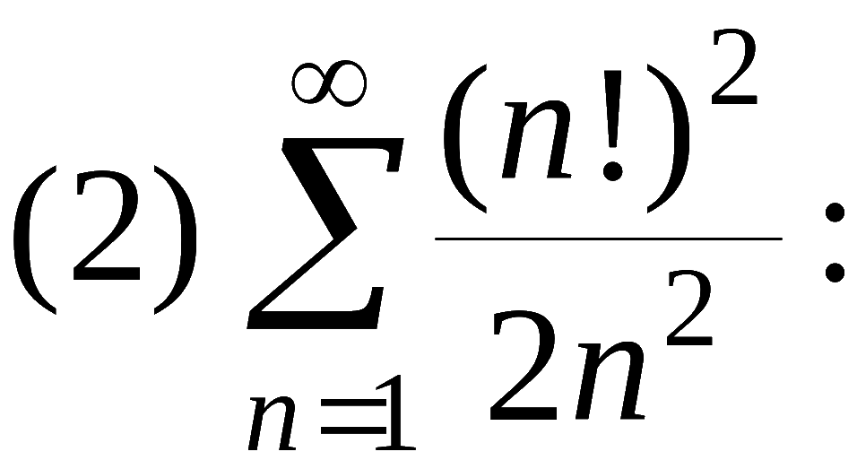






利用比值判别法, 可知原级数发散.
级数
收敛,
由比较法可知原级数收敛 .
机动 目录 上页 下页 返回 结束

Slide 11









例6.设级数
问级数
收敛 , 且
是否也收敛？说明理由.
解: 对正项级数,由比较判别法可知
收敛,
但对任意项级数却不一定收敛 .
例如, 取
级数
级数
发散 .
收敛 ,
机动 目录 上页 下页 返回 结束

Slide 12





例7.讨论下列级数的绝对收敛性与条件收敛性:
提示: (1)
P >1 时, 绝对收敛 ;
0 < p ≤1 时, 条件收敛 ;
p≤0 时, 发散 .
(2) 因各项取绝对值后所得强级数
故
原级数绝对收敛 .
机动 目录 上页 下页 返回 结束

Slide 13









因
单调递减, 且
由Leibniz判别法知级数收敛 ;
但
所以原级数仅条件收敛 .
机动 目录 上页 下页 返回 结束

Slide 14







因
所以原级数绝对收敛 .
机动 目录 上页 下页 返回 结束

Slide 15











例8.
则级数
C
(A) 发散 ; (B) 绝对收敛;
(C) 条件收敛 ; (D) 收敛性根据条件不能确定.
分析:
不绝对收敛 (B) 错 ;
又
机动 目录 上页 下页 返回 结束

Slide 16






例8.
则级数
C
(A) 发散 ; (B) 绝对收敛;
(C) 条件收敛 ; (D) 收敛性根据条件不能确定.
分析:
不绝对收敛 (B) 错 ;
又
收敛
机动 目录 上页 下页 返回 结束

Slide 17








例9.
讨论级数
的收敛性。
解:
机动 目录 上页 下页 返回 结束

Slide 18







例10. 讨论级数收敛性 :
解:
故级数不绝对收敛 ；而
机动 目录 上页 下页 返回 结束

Slide 19











原级数条件收敛.
机动 目录 上页 下页 返回 结束

Slide 20












例11. 讨论级数收敛性 :
解:
故级数不绝对收敛 ；而
级数
条件收敛
机动 目录 上页 下页 返回 结束

Slide 21



二、求幂级数收敛域的方法
先求收敛半径 R ,
再讨论
处的敛散性 .
利用正项级数
比值法或根值法求收敛半径 R 。
例1.求下列级数的敛散区间:
机动 目录 上页 下页 返回 结束
Notes:
( L. P384, 1 )

Slide 22













解:
时原级数收敛 .
当
时,
因此级数在端点发散 ,
故收敛区间为
机动 目录 上页 下页 返回 结束

Slide 23











解: 因
级数收敛;
一般项
不趋于0,
级数发散;
故收敛区间为
机动 目录 上页 下页 返回 结束

Slide 24















例2.
解: 分别考虑偶次幂与奇次幂组成的级数
注意:
∵ 原级数 =
极限不存在
∴ 其收敛半径
机动 目录 上页 下页 返回 结束

Slide 25
三、幂级数求和函数
• 求部分和式极限
• 初等变换法: 分解、套用公式
• 间接求和
（在收敛区间内）
• 数项级数
求和
直接求和: 直接变换,
求部分和等
间接求和: 转化成幂级数求和, 再代值
机动 目录 上页 下页 返回 结束

Slide 26








例3. 求幂级数
法1 易求出级数的收敛域为
机动 目录 上页 下页 返回 结束

Slide 27








法2
先求出收敛区间
设和函数为
则
机动 目录 上页 下页 返回 结束

Slide 28











求幂级数的和函数：
解: (1)
x≠0
显然 x = 0 时上式也正确,
而在
级数发散,
故和函数为
机动 目录 上页 下页 返回 结束

Slide 29









例1.
机动 目录 上页 下页 返回 结束

Slide 30





















例2.
的和函数.
解: 令
机动 目录 上页 下页 返回 结束

Slide 31





当 x = 3 时, 级数
发散;
当 x = -1 时, 级数
条件收敛;
机动 目录 上页 下页 返回 结束

Slide 32






四、函数的幂级数和Foerier级数展开法
1. 函数的幂级数展开法
• 直接展开法
— 利用泰勒公式
• 间接展开法
— 利用已知展式的函数及幂级数性质
练习:
例1. 将函数
展开成 x 的幂级数.
解:
机动 目录 上页 下页 返回 结束
Notes:
( L. P.395 第三节) ( L.P396,(2) )

Slide 33









例1. 将函数
展开成 x 的幂级数.
解:
当
当 时，
级数 发散。
当 时，
级数 发散。
机动 目录 上页 下页 返回 结束
Notes:
( L. P.395 第三节) ( L.P396,(2) )

Slide 34











例2. 把
展开成
x 的幂级数 ,
并证明
解:
所以
机动 目录 上页 下页 返回 结束

Slide 35











例3. 设
, 将 f (x)展开成
x 的幂级数 ,
并求级数
的和.
解:
机动 目录 上页 下页 返回 结束

Slide 36








右端级数当 x=0 时收敛于1.于是
机动 目录 上页 下页 返回 结束

Slide 37











机动 目录 上页 下页 返回 结束

Slide 38









例1. 将函数
展开成 x - 4 的幂级数.
解:
当
机动 目录 上页 下页 返回 结束
Notes:
( L. P.395 第三节) ( L.P396,(2) )

Slide 39








例1. 将函数
展开成 x - 4 的幂级数.
解:
当
当 时，
级数 发散。
当 时，
级数 发散。
机动 目录 上页 下页 返回 结束
Notes:
( L. P.395 第三节) ( L.P396,(2) )

Slide 40











2. 函数展开为Forier级数
系数公式及计算技巧;
收敛定理;
延拓方法
例1 .设 f (x)是周期为2π的函数,
它在
上的表达式为
则其Fourier级数在 处
收敛于________,
在 处收敛于_______

Slide 41






设 f (x)是周期为2π的函数,
它在
上的表达式为
例2.
0
其正弦级数在 处
收敛于______,
在 处收敛于_______。
其余弦级数在 处
收敛于______,
在 处收敛于_______

Slide 42












例3.设f (x)是周期为 2 的函数
它在
上的表达式为
则其正弦级数在 处
收敛于___,
在 处收敛于____；
其余弦级数在 处
0
收敛于___,
1
在 处收敛于___。

